Slide 1
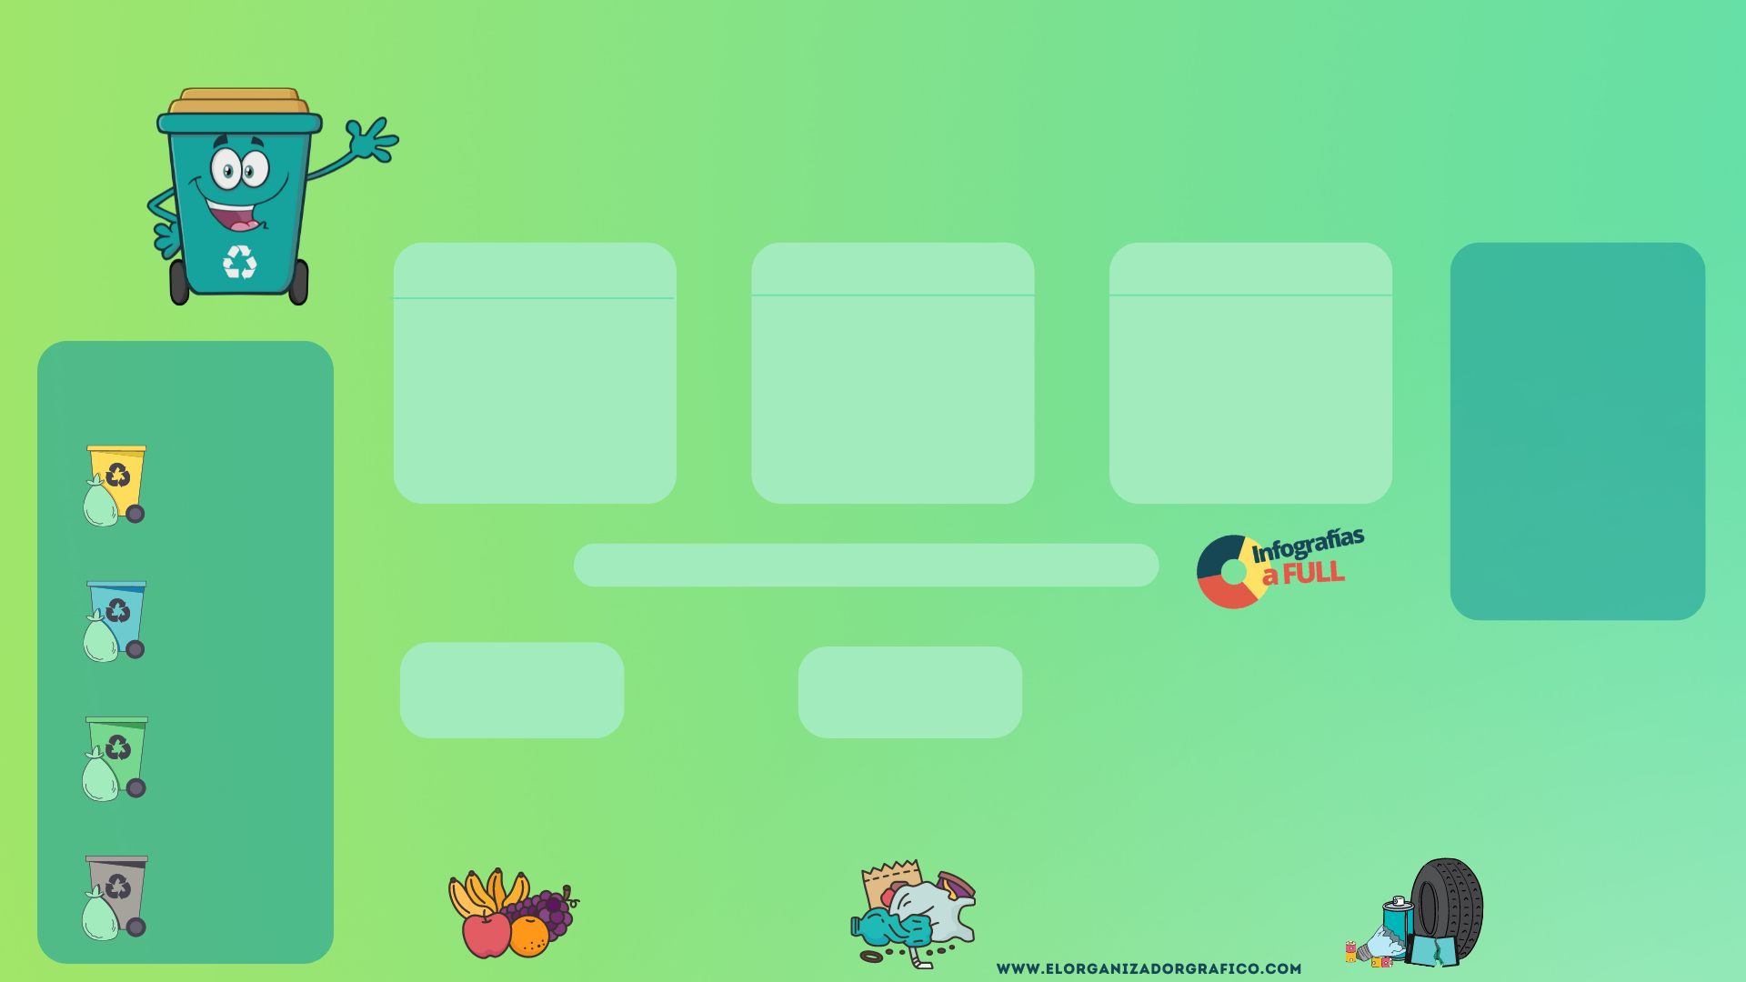
LA REGLA DE LAS 3R
REDUCIR, REUTILIZAR Y RECICLAR
Cuando hablamos de “basura” nos referimos a cualquier residuo, es decir, a cualquier material no deseado o conjunto de ellos. Esta basura normalmente se deposita en lugares específicos destinados a su recolección, como contenedores, tras la cual irá a parar a vertederos.
REDUCIR
REUTILIZAR
RECICLAR
¿SABÍAS QUÉ?
Reducir, es evitar el consumo de productos que realmente no son necesarios y que además llevan consigo elementos que en muy poco tiempo van a convertirse en basura.
Reutilizar, es dar un segundo uso a aquellos productos que ya no son útiles para la tarea que por la cual se adquirieron o bien repararlos para que puedan seguir cumpliendo con su función.
Reciclar, mientras tanto, implica un tratamiento de los residuos para su uso en otros productos.
Este proceso requiere de la intervención de varias partes como clasificar correctamente los residuos.
Por razones diversas, a lo largo de la historia del planeta hemos reciclado menos del 10% del plástico que producimos a nivel mundial y se estima que hasta 12.7 millones de toneladas de plástico ingresan al océano cada año. ¡Tenemos que actuar!
COLORES DE LOS CONTENEDORES
AMARILLO
Plástico y latas
CLASIFICACION DE LOS RESIDUOS
AZUL
Cartón y papel
ORGANICOS
INORGANICOS
La basura orgánica son todos los desperdicios de origen animal y vegetal.
La basura inorgánica es todo aquello que no viene de organismos vivos.
RESIDUOS ESPECIALES
Desechos de imprenta
Aerosoles
Basura sanitaria u hospitalaria
Material de construcción
VERDE
Baterías
Celulares
Neumáticos
Muebles
Aceites usados
Electrodomésticos
Radiografías
Envases de vidrio
Frutas y verduras
Restos alimenticios (cáscara de huevo, semillas, huesos, etcétera)
Restos de jardinería
Papel y cartón
Objetos de plástico
Textiles
Materiales de PVC
Vidrio
Metales
GRIS
El resto de los residuos

